Slide 1
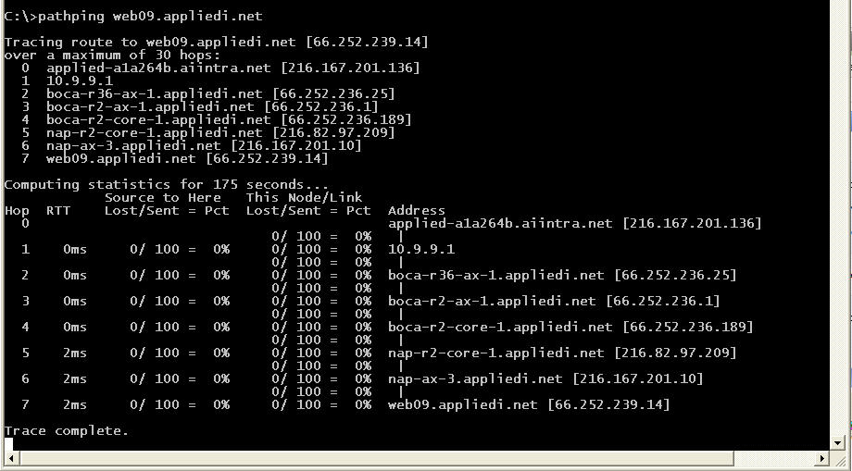
Pathping
Подготовила студентка 3 курса
Сергеева Анна
Группы 3ПКС-420
Вариант 7 (18 номер по списку)

Slide 2
Область применения: Windows Server 2022, Windows Server 2019, Windows Server 2016, Windows Server 2012 R2, Windows Server 2012
Предоставляет сведения о задержке сети и сетевой утрате в промежуточных прыжках между источником и назначением. Эта команда отправляет несколько сообщений эхо-запросов каждому маршрутизатору между источником и назначением за определенный период времени, а затем выполняет вычисление результатов на основе пакетов, возвращенных каждым маршрутизатором. Поскольку эта команда отображает степень потери пакетов на любом конкретном маршрутизаторе или в связи, можно определить, какие маршрутизаторы или подсети могут иметь проблемы с сетью. При использовании без параметров эта команда выводит справку.
Примечание
Эта команда доступна, только если протокол Internet Protocol (TCP/IP) установлен в качестве компонента в свойствах сетевого адаптера в окне Сетевые подключения.
Кроме того, эта команда определяет, какие маршрутизаторы находятся в пути, аналогично использованию команды tracert. Ховевевер эта команда также периодически отправляет пакеты проверки связи на все маршрутизаторы за указанный период времени и выдает статистику на основе числа, возвращенного каждым из них.

Slide 3
Синтаксис
pathping [/n] [/h <maximumhops>] [/g <hostlist>] [/p <Period>] [/q <numqueries> [/w <timeout>] [/i <IPaddress>] [/4 <IPv4>] [/6 <IPv6>][<targetname>]

Slide 4
Ключи
Ключ | Описание
/n | Предотвращает попытки pathping разрешить IP-адреса промежуточных маршрутизаторов к их именам. Это может ускорить отображение результатов pathping .
/h <maximumhops> | Указывает максимальное число прыжков в пути для поиска целевого объекта (назначение). Значение по умолчанию — 30 прыжков.
/g <hostlist> | Указывает, что сообщения эхо-запроса используют параметр свободного исходного маршрута в заголовке IP с набором промежуточных назначений, указанных в hostlist. При свободной маршрутизации последовательные промежуточные назначения могут быть разделены одним или несколькими маршрутизаторами. Максимальное число адресов или имен в списке узлов равно 9. Hostlist — это серия IP-адресов (в точечно-десятичной нотации), разделенных пробелами.
/p <period> | Указывает время ожидания между последовательными проверками связи (в миллисекундах). Значение по умолчанию — 250 миллисекунд (1/4 секунд). Этот параметр отправляет индивидуальные проверки связи на каждый промежуточный прыжок. По этой причине интервал между двумя проверками связи, отправляемыми на один прыжок, — это умножение периода на число прыжков.

Slide 5
/q <numqueries> | Указывает число сообщений эхо-запросов, отправляемых каждому маршрутизатору в пути. Значение по умолчанию — 100 запросов.
/w <timeout> | Указывает количество миллисекунд ожидания для каждого ответа. Значение по умолчанию — 3000 миллисекунд (3 секунды). Этот параметр параллельно отправляет несколько пакетов проверки связи. По этой причине количество времени, указанное в параметре timeout , не ограничивается временем, указанным в параметре period для ожидания проверки связи.
/i <IPaddress> | Указывает исходный адрес.
/4 <IPv4> | Указывает, что pathping использует только IPv4.
/6 <IPv6> | Указывает, что pathping использует только IPv6.
<targetname> | Указывает назначение, которое определяется по IP-адресу или имени узла.
/? | Отображение справки в командной строке.

Slide 6
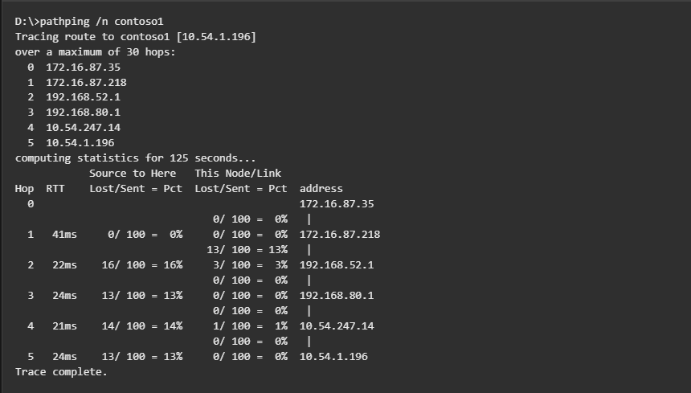
Пример выходных данных

Slide 7
Описание выходных данных
При запуске pathping в первом списке результатов отображается путь. Далее в течение приблизительно 90 секунд отображается сообщение о занятости (время зависит от числа прыжков). В течение этого времени сведения собираются со всех перечисленных ранее маршрутизаторов и из связей между ними. По окончании этого периода результаты теста отобразятся.
В приведенном выше примере отчета этот узел/ссылка, потерянные и отправленные = PCT и Address Columns показывает, что ссылка между 172.16.87.218 и 192.168.52.1 удаляет 13% пакетов. Маршрутизаторы на прыжках 2 и 4 также удаляют адресованные им пакеты, но эта утрата не влияет на возможность пересылки трафика, который не адресован им.
Коэффициенты потерь, отображаемые для ссылок, обозначенные как вертикальная черта ( | ) в столбце | , указывают на перегрузку ссылок, которая вызывает потери пакетов, пересылаемых по пути. Показатели потерь, отображаемые для маршрутизаторов (идентифицируемые их IP-адреса), указывают на то, что эти маршрутизаторы могут быть перегружены.

Slide 8
Для проверки сети также можно использовать
TRACERT - определяет путь до точки назначения с помощью посылки в точку назначения эхо-сообщений;
PING - основная TCP/IP-команда, используемая для устранения неполадки в соединении, проверки возможности доступа и разрешения имен;

Slide 9
Команда PATHPING
Поскольку утилита pathping показывает коэффициент потери пакетов для каждого маршрутизатора или связи, можно определить маршрутизаторы или субсети, имеющие проблемы с сетью. Команда Pathping выполняет эквивалентное команде tracert действие, идентифицируя маршрутизаторы, находящиеся на пути. Затем она периодически в течение заданного времени обменивается пакетами со всеми маршрутизаторами и на основании числа пакетов, полученных от каждого из них, обрабатывает статистику. Запущенная без параметров, команда pathping выводит справку.

